Slide 1
Назаренко Дарья
nazarenko.daria1@gmail.com
Тема письма: номер группы, фамилия
+7 (981) 839 58 22

Slide 2
Система оценивания
Работу необходимо сразу оформлять в курсовой проект, начиная с первого задания.
Такие пункты как: титульный лист, аннотация, содержание, введение, разделы, подразделы, заключение, список литературы должны быть в курсовом проекте.
На последнем занятии защита проекта в виде презентации и отчета по курсовой работе.
Если вы не защищаетесь, а только предоставляете отчет, то оценка автоматически удовлетворительно.
На защите необходимо придерживаться следующего плана:
Обзор предметной области.
Анализ конкурентов.
Цели и задачи со стороны заказчика.
Анализ пользовательской аудитории.
Проведение интервью/опроса и т.д.
Цели и задачи каждой сегментной группы.
Разработка персонажей (ключевой, второстепенный, отрицательный).
Определение требований (разбитых под конкретных пользователей, итоговый список ранжированных требований).
Разработка информационной архитектуры.
Проработка основных кейсов и их расширений (не менее 6).
Прототипирование.
Реферат + Курс на Stepik + Выполненные задания + Оценка за курсовой проект = Итог

Slide 3
Рефераты
Проектирование пользовательского интерфейса для людей с ограниченными возможностями здоровья.
2. Геймификация в пользовательских интерфейсах.
Особенности проектирования пользовательских интерфейсов мобильных приложений.
Способы оценки качества пользовательского интерфейса.
Паттерны взаимодействия в дизайне ПИ.
Варианты организации навигации в дизайне ПИ.
Редизайн МП (любого).

Slide 4
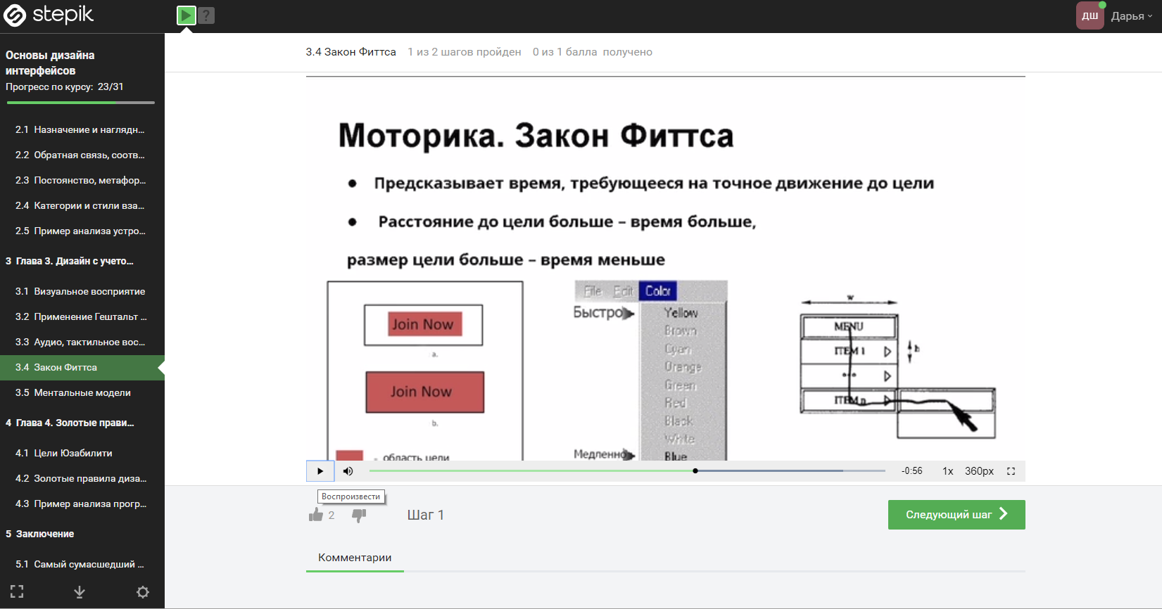
Курс на Stepik (Основы дизайна интерфейсов)
Введение в дизайн интерфейсов.
Основные принципы дизайна.
Дизайн с учетом познавательных принципов.
Золотые правила дизайна и юзабилити.
Заключение.

Slide 5

1. Понятия UX/UI
2. Анализ конкурентов
3. Исследования пользовательской аудитории
4. Информационная архитектура
5. Use Case
6. Эвристики Нильсена
7. Гештальт принципы в дизайне
8. Пользовательские ошибки
9. Ментальные модели
10. Гайдлайны
11. Верстка
12. Компоненты
13. Прототипирование
14. Юзабилити-тестирование

Slide 6
Список литературы
1. Головач В. Дизайн пользовательского интерфейса. Искусство мыть слона.
2. Норман Д. Дизайн привычных вещей.
3. Купер А. Психбольница в руках пациентов.
4. Круг С. Не заставляйте меня думать!
5. Купер А. Об интерфейсе. Основы проектирования взаимодействия.
6. Гаррет Дж. Элементы опыта взаимодействия.
7. Алистер Коберн. Современные методы описания функциональных требований.

Slide 7


Понятия UX/UI

Slide 8
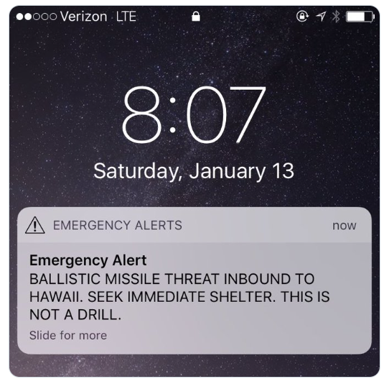

Slide 9
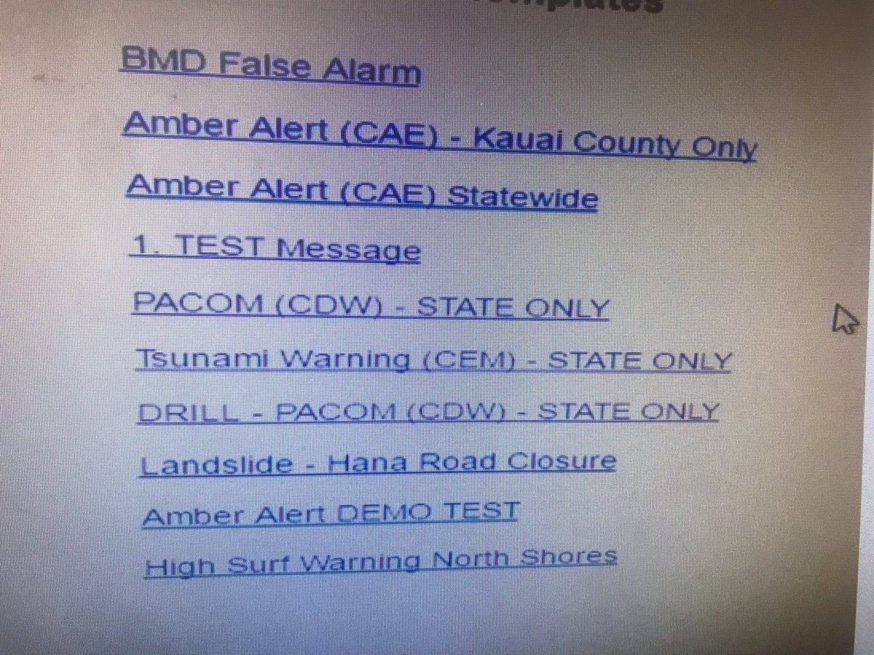

Slide 10
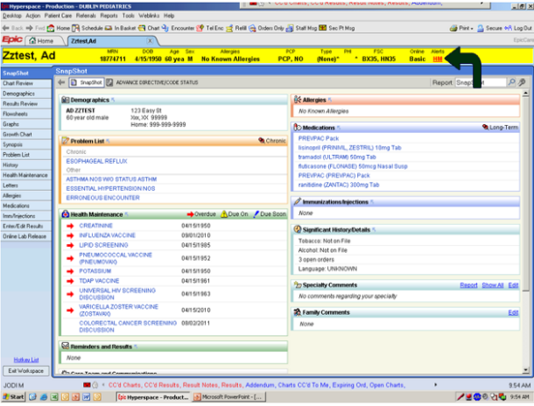

Slide 11
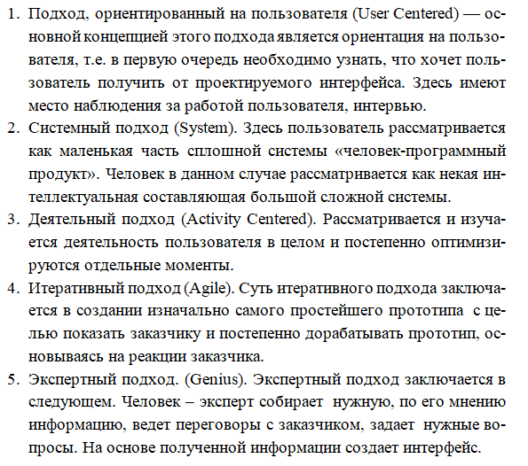
Подходы к проектированию ПИ

Slide 12
Заинтересованные лица
От заинтересованных лиц важно получить информацию по следующим вопросам:
Предварительное видение продукта
Технические возможности и ограничения.
Представления заинтересованных лиц о пользователях.
Потребности бизнеса.

Slide 13
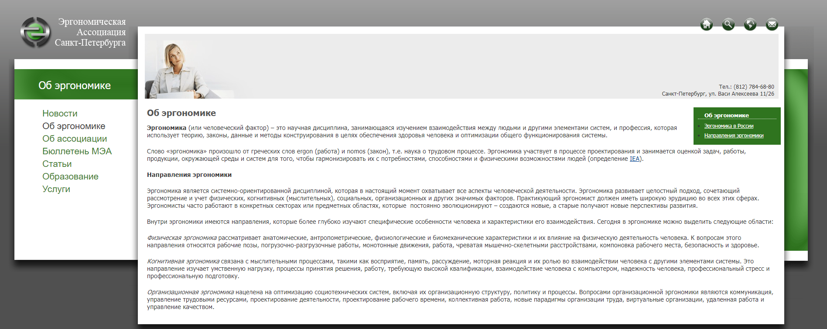
Заинтересованные лица

Slide 14
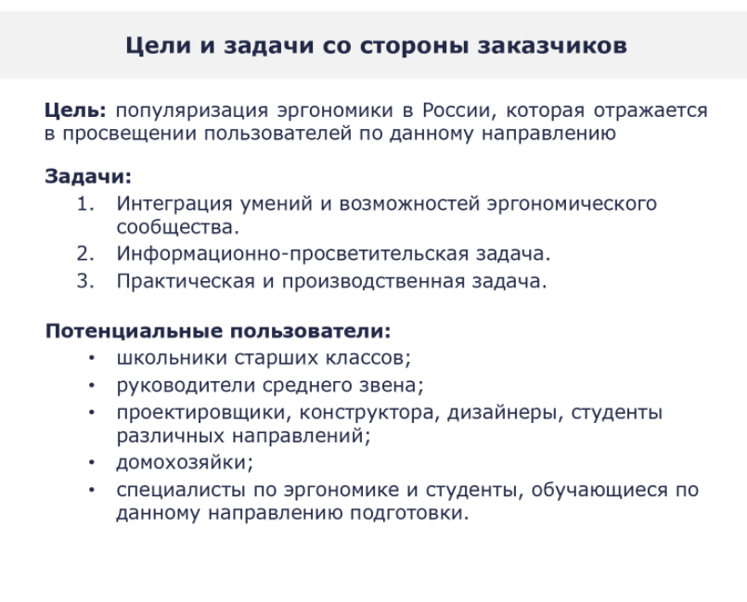
Заинтересованные лица

Slide 15
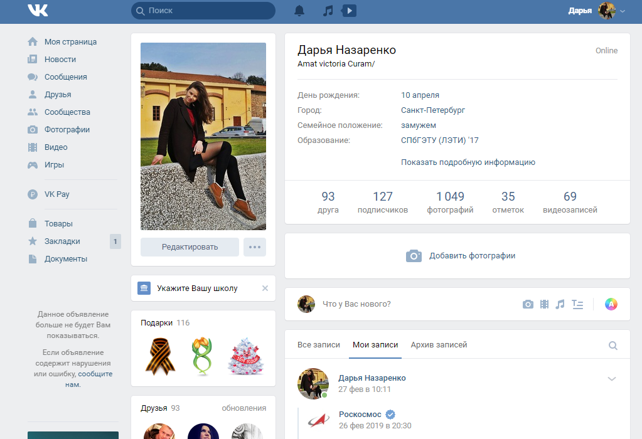
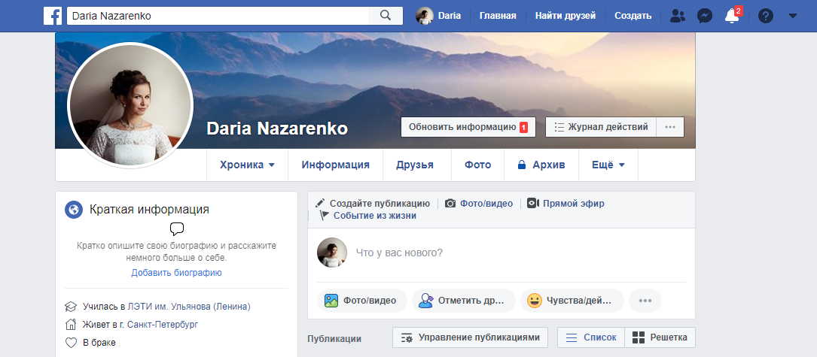
Анализ конкурентов

Slide 16
Анализ конкурентов
Конкурентов можно ранжировать по следующим признакам:
Первый уровень. Прямые конкуренты;
Второй уровень. Немного отличается аудиторией или контекстом, но решает те же задачи с точки зрения пользователя.
Третий уровень. Нишевые конкуренты. Соперничают за часть аудитории в рамках одной функции или в отдельном контексте.

Slide 17
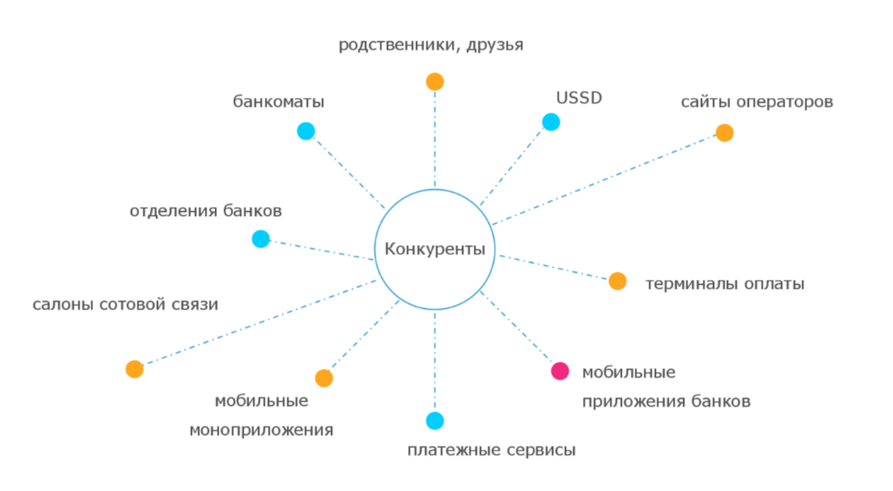
Анализ конкурентов
Оплата сотовой связи в мобильном банке Х

Slide 18
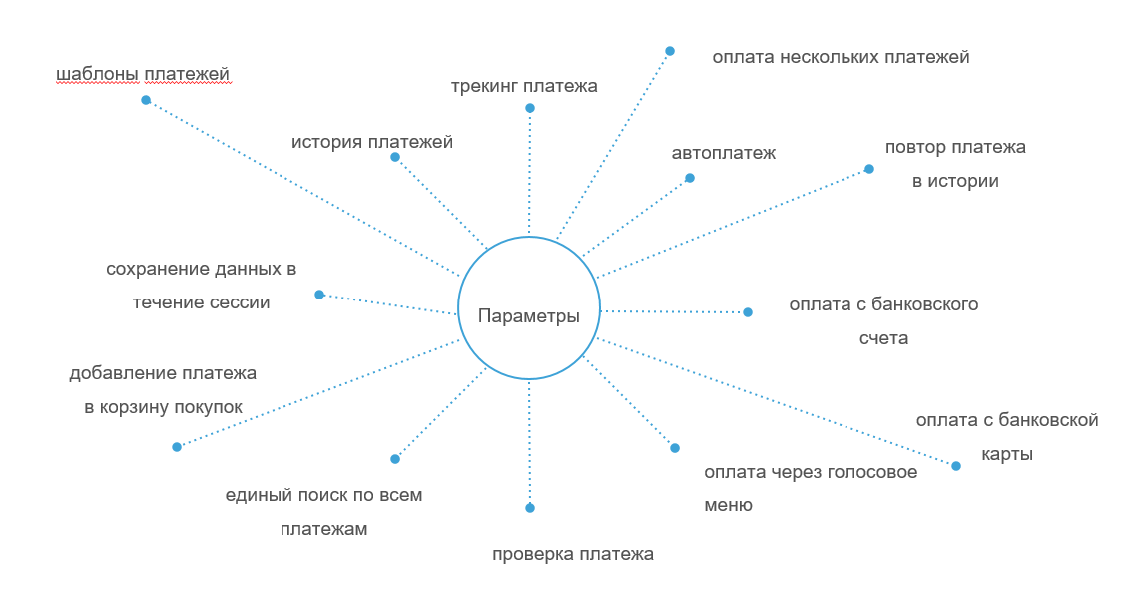
Анализ конкурентов
Параметр — это всё, что может иметь для пользователя ценность в контексте конкретной задачи. Параметры могут описывать как доступные функции, так и их конкретную реализацию.

Slide 19
Анализ конкурентов
Конкурент 1
Преимущества | Недостатки
1…n | 1…n
Конкурент 2
Преимущества | Недостатки
1…n | 1…n
Конкурент 3
Преимущества | Недостатки
1…n | 1…n
Ваш проект
Преимущества
1…n

Slide 20

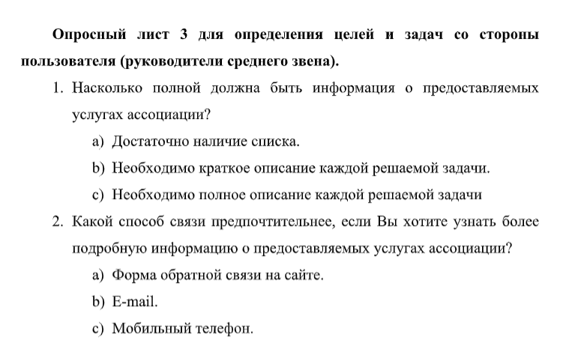
Пользовательская аудитория
Интервью - разновидность разговора, беседы между двумя и более людьми, при которой интервьюер задаёт вопросы (не менее трех) своим собеседникам и получает от них ответы
Анкетирование и опросы - письменная форма опроса, осуществляющаяся, как правило, заочно, т.е. без прямого и непосредственного контакта интервьюера с респондентом

Slide 21
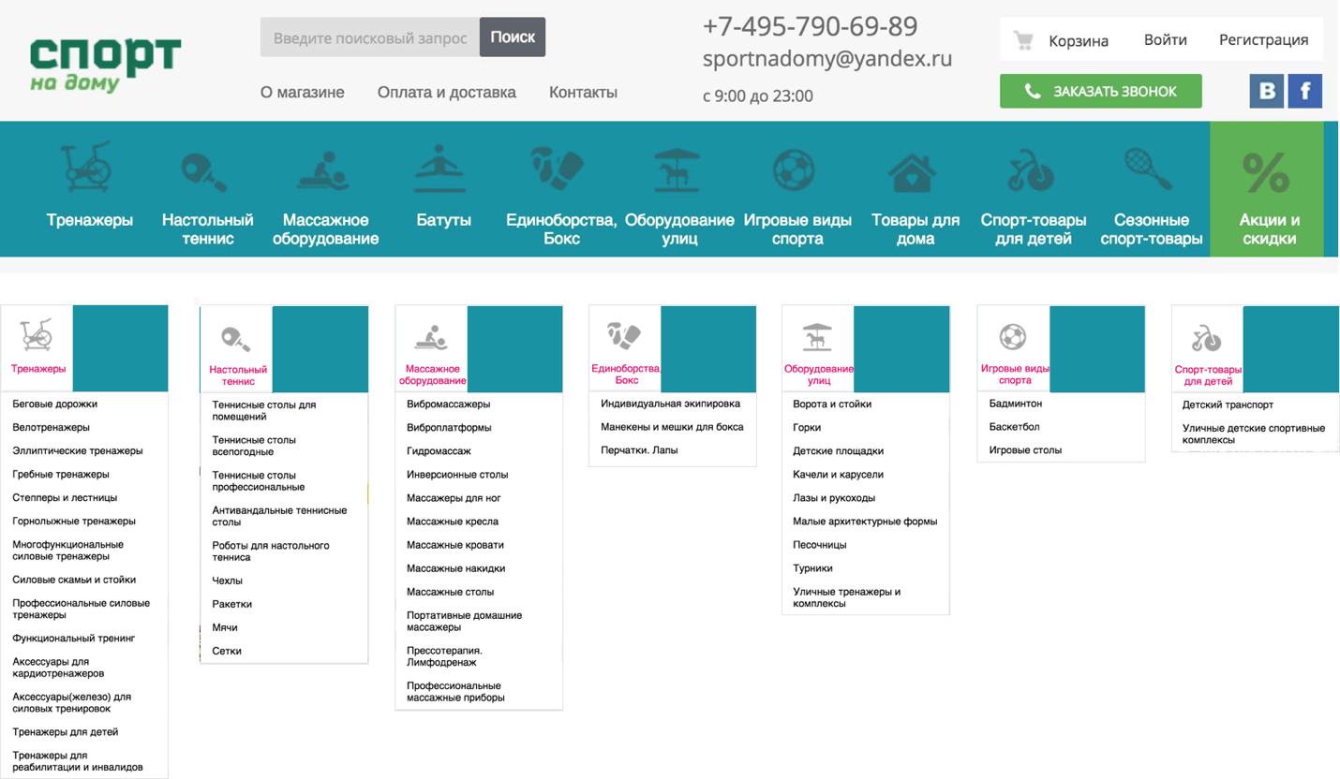
Пользовательская аудитория
Карточная сортировка – классификация пользователем набора терминов

Slide 22
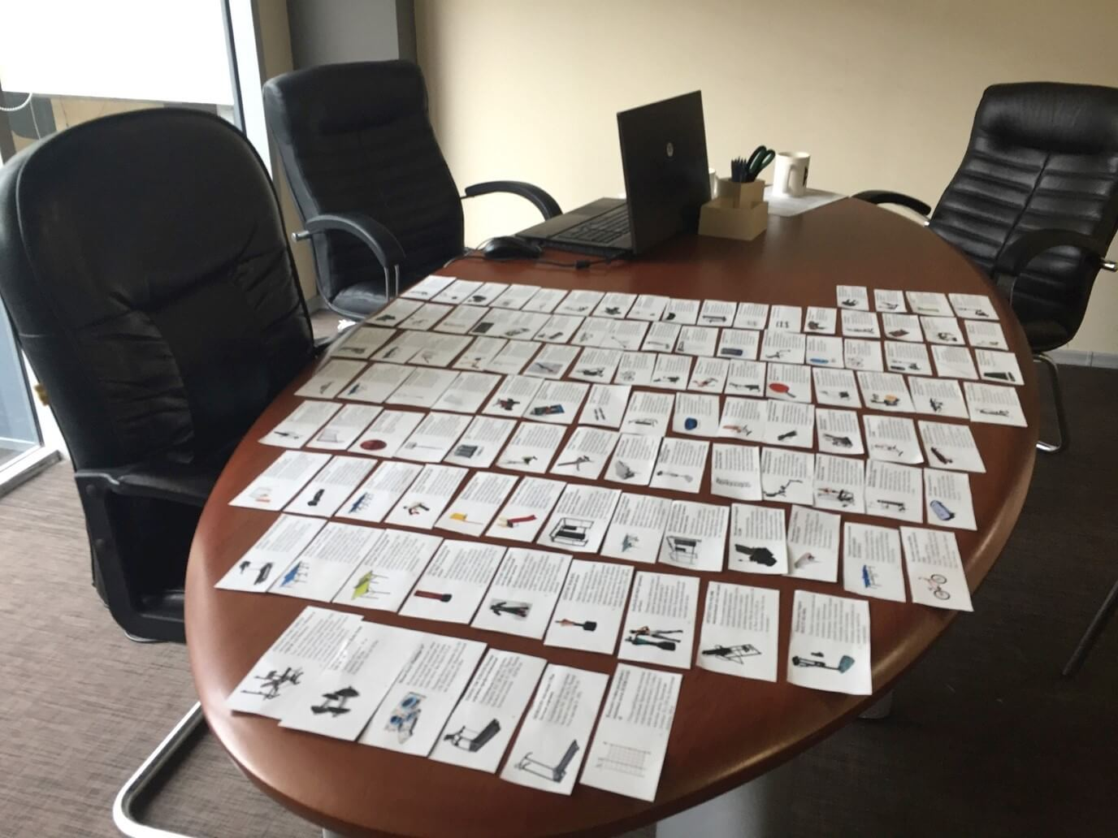
Пользовательская аудитория

Slide 23
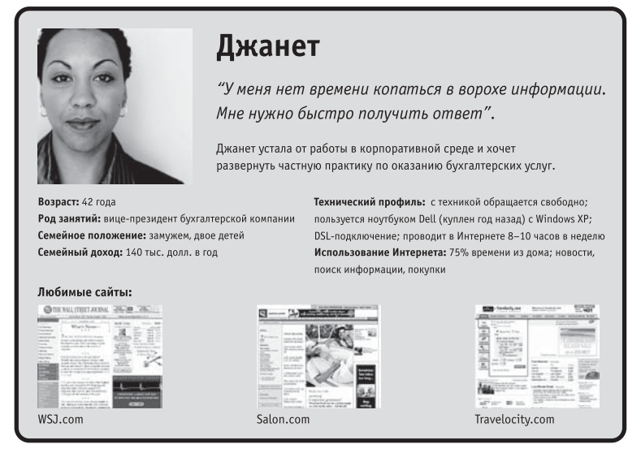
Пользовательская аудитория
Персонажи – это вымышленные пользователи, созданные на основе результатов исследований пользовательской аудитории. Они играют роль образцов при проектировании опыта взаимодействия

Slide 24
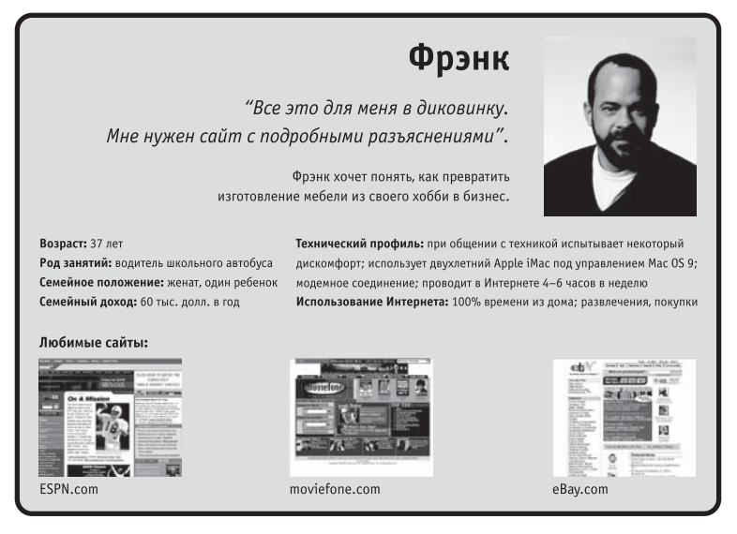
Пользовательская аудитория

Slide 25
Задание 1.
Цели и задачи со стороны заказчика.
Обзор предметной области.
Анализ конкурентов.
Определение потенциальных пользователей.

Slide 26
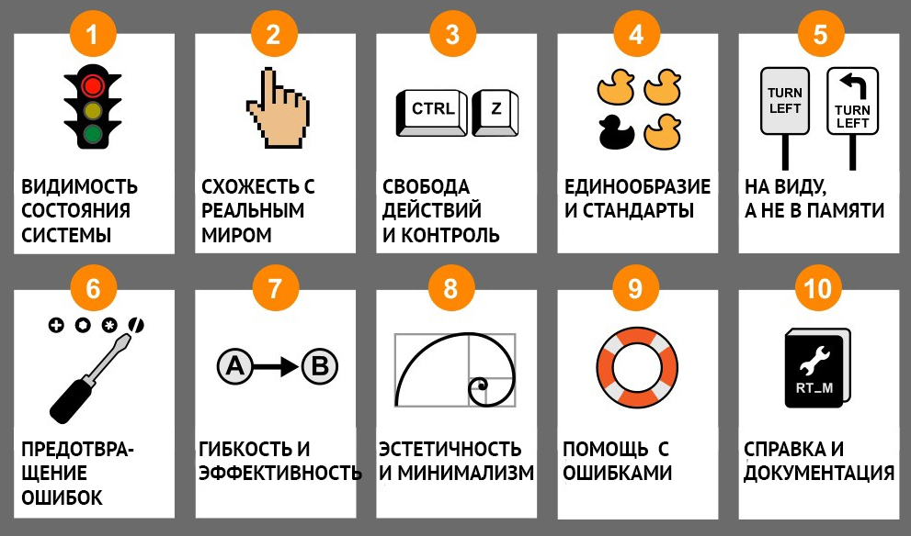
Эвристики Нильсена

Slide 27
Эвристики Нильсена. Видимость состояния системы
Эвристики – общие правила, на которые следует опираться при проектировании и оценке ПИ

Slide 28
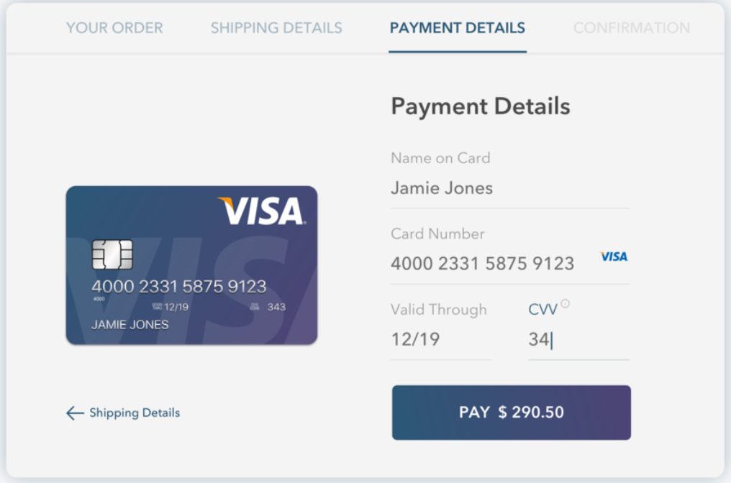

Эвристики Нильсена. Схожесть с реальным миром

Slide 29
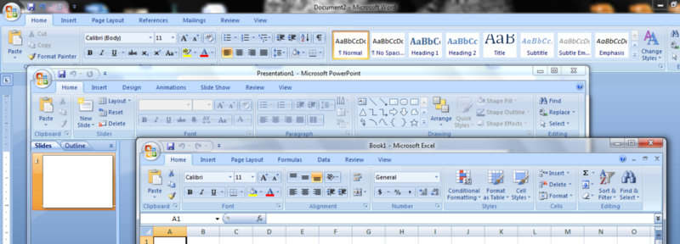
Эвристики Нильсена. Единообразие и стандарты

Slide 30
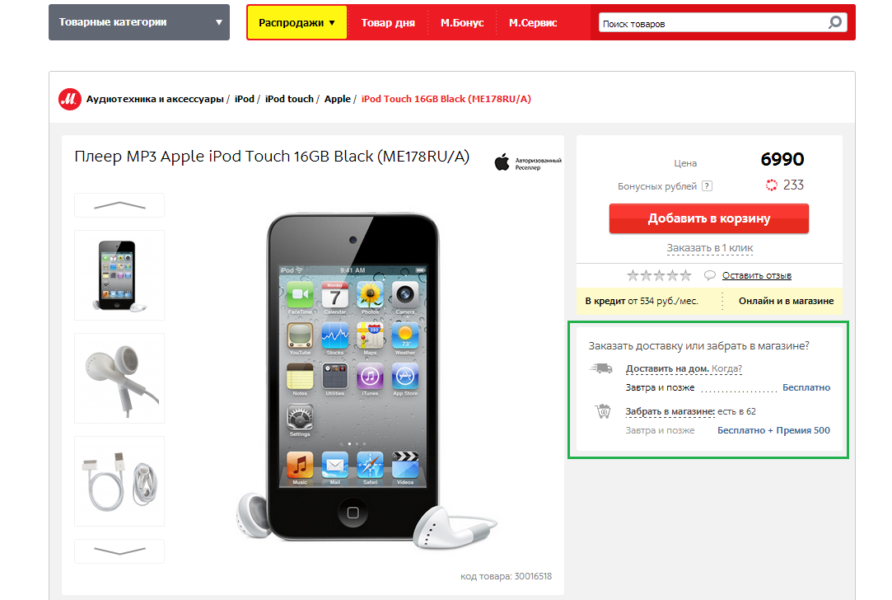
Эвристики Нильсена. На виду, а не в памяти

Slide 31
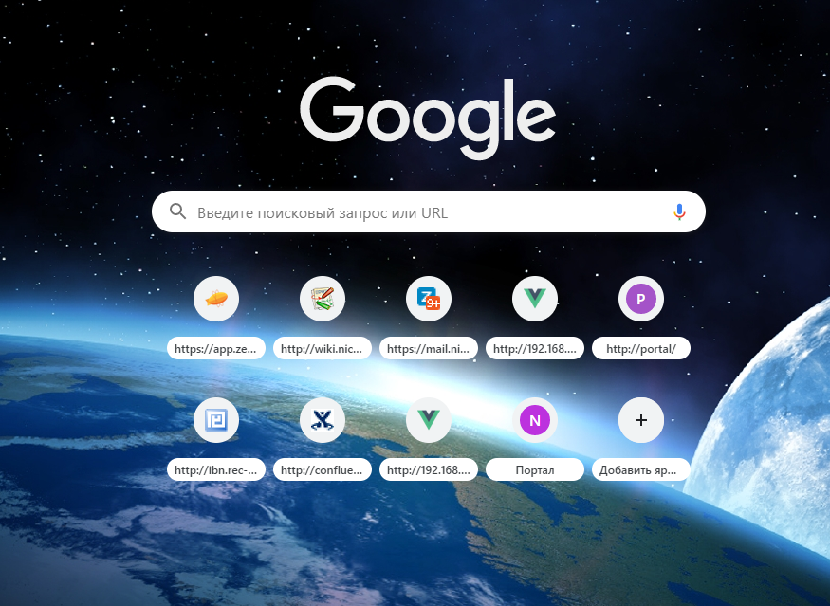
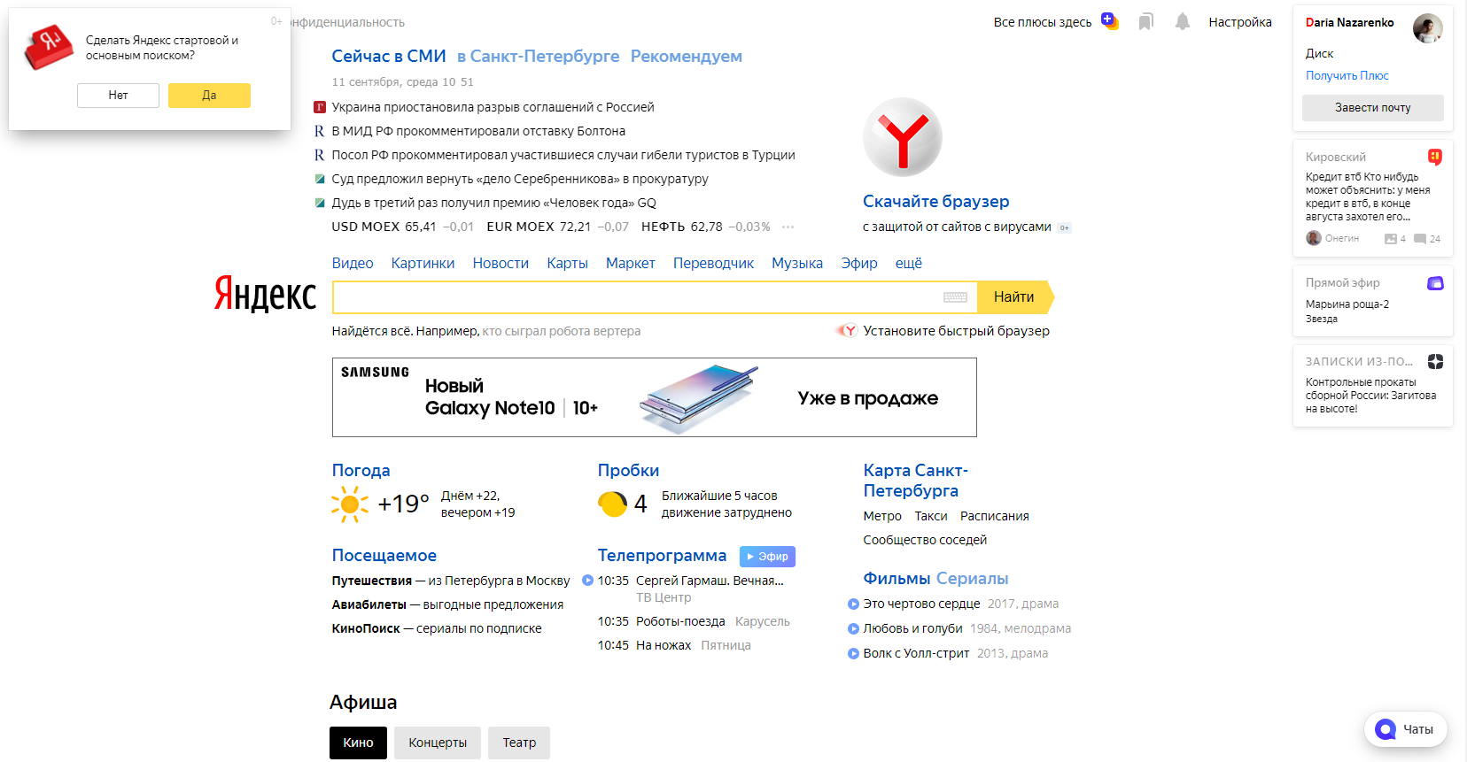
Эвристики Нильсена. Эстетичность и минимализм

Slide 32
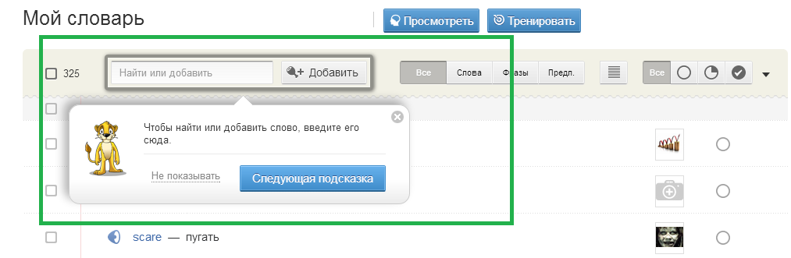
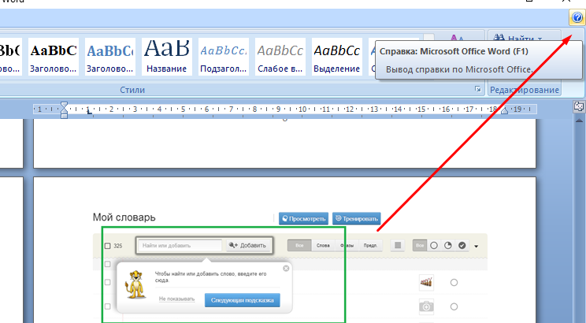
Эвристики Нильсена. Справка и документация

Slide 33
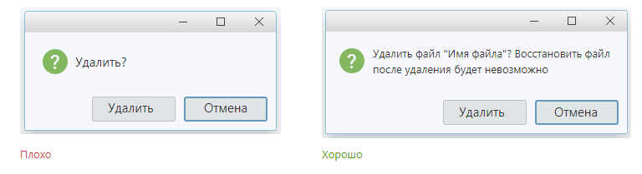
Эвристики Нильсена. Помощь с ошибками

Slide 34

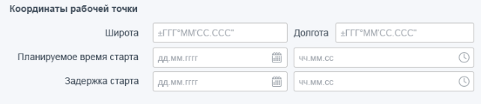
Эвристики Нильсена. Предотвращение ошибок

Slide 35
Задание 2
Анализ пользовательской аудитории. (не менее 5 человек)
Проведение интервью, опроса и т.д.
Цели и задачи каждой сегментной группы.
Разработка персонажей (ключевой, второстепенный, отрицательный).

Slide 36
Задание 3
Определение требований (разбитых под конкретных пользователей, итоговый список ранжированных требований)

Slide 37
Задание 4
Разработка информационной архитектуры.
Проработка основных кейсов и их расширений(не менее 6).

Slide 38
Задание 5
Прототипирование
Оформление курсового проекта

Slide 39
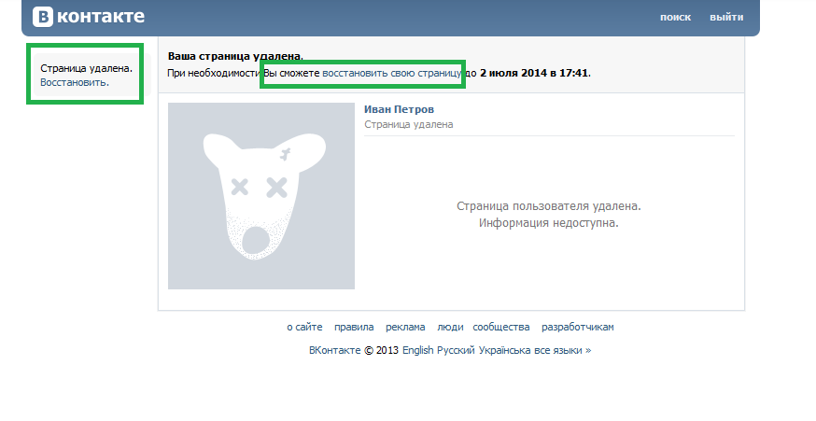
Эвристики Нильсена. Свобода действий и контроль

Slide 40

Гештальт принципы в дизайне. Появление
Гештальт – это группа принципов визуального восприятия, разработанных в 1920 годах немецкими психологами.
Гештальт-принципы строятся на теории о том, что «организованное целое воспринимается как нечто большее, чем просто сумма его частей»

Slide 41

Гештальт принципы в дизайне. Воплощение

Slide 42

Гештальт принципы в дизайне. Множественная стабильность

Slide 43

Гештальт принципы в дизайне. Неизменность

Slide 44
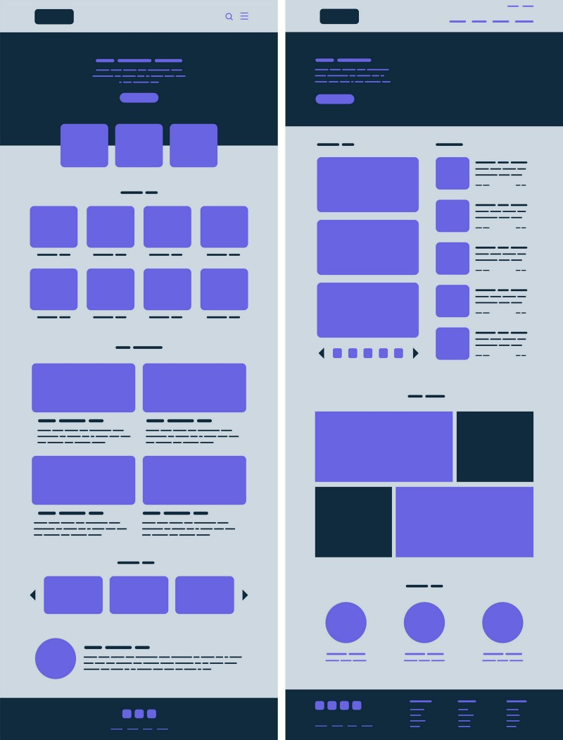

Гештальт принципы в дизайне. Близость

Slide 45
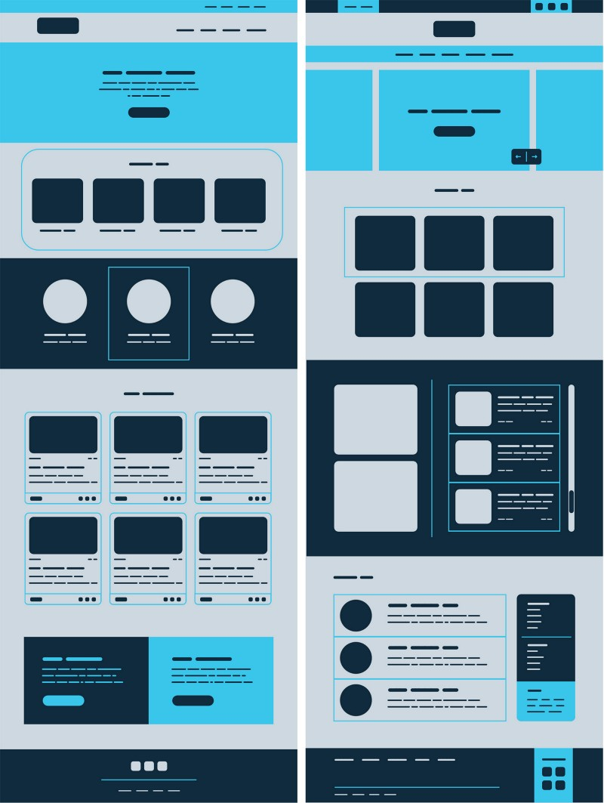
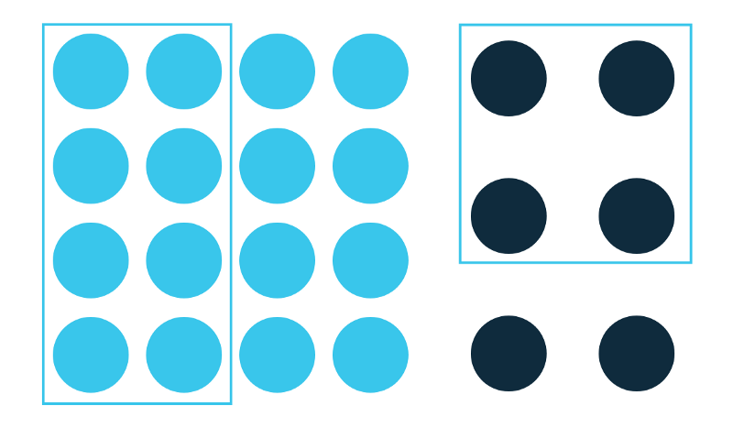
Гештальт принципы в дизайне. Общие области

Slide 46
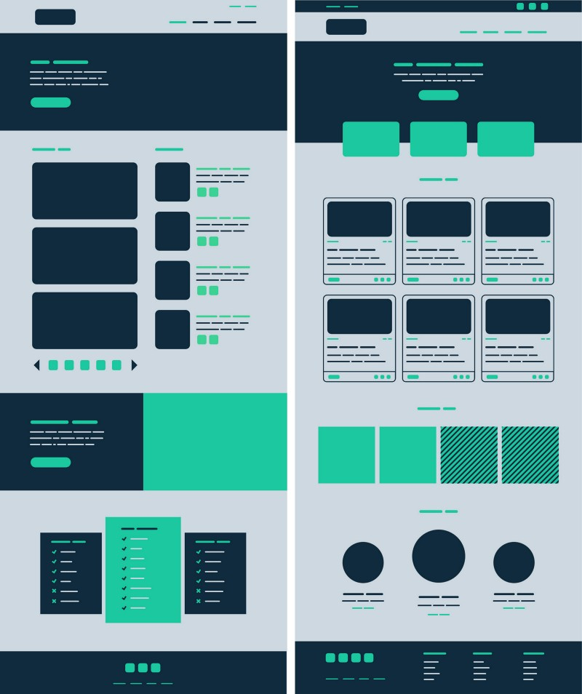

Гештальт принципы в дизайне. Сходство

Slide 47

Гештальт принципы в дизайне. Замкнутость

Slide 48

Гештальт принципы в дизайне. Завершение

Slide 49
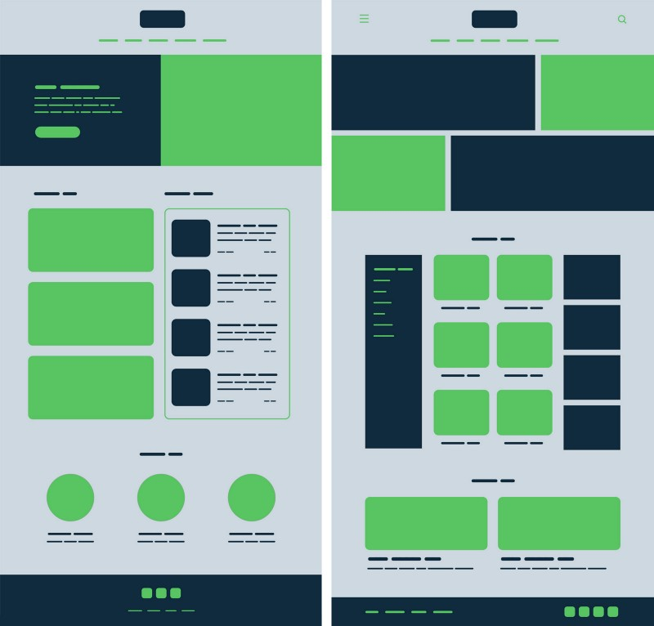
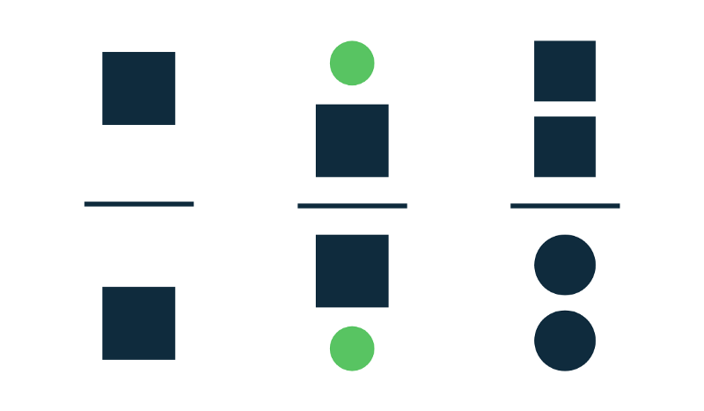
Гештальт принципы в дизайне. Симметричность

Slide 50
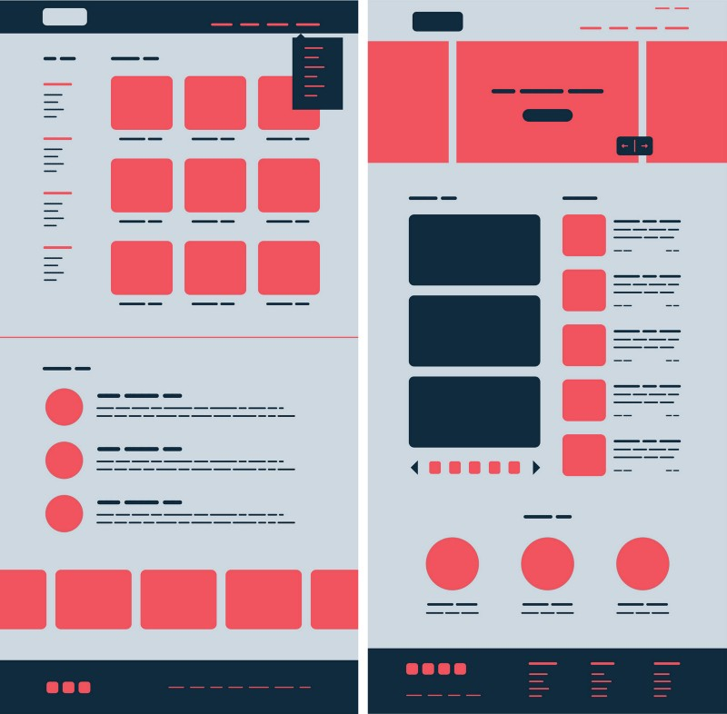

Гештальт принципы в дизайне. Принцип продолжения

Slide 51
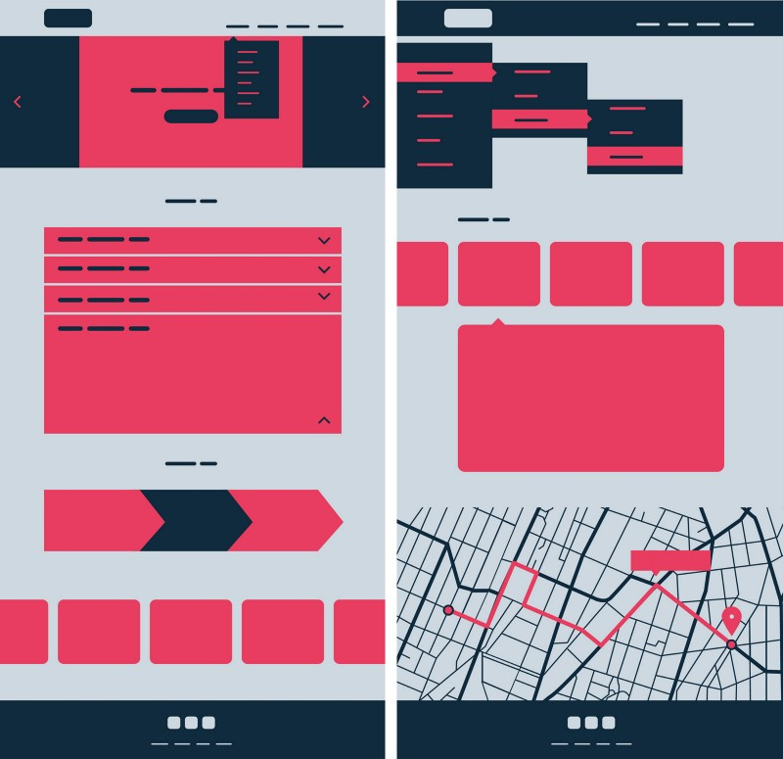
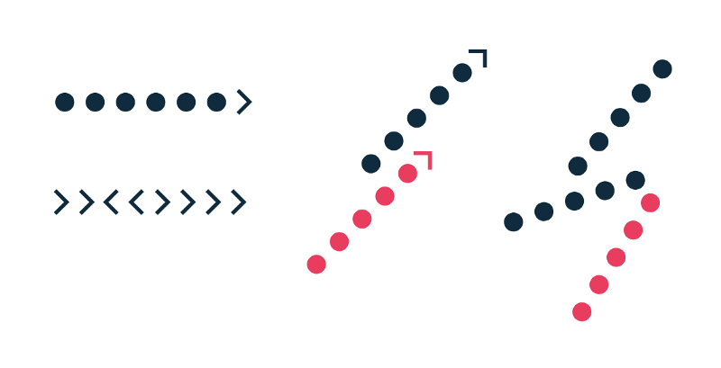
Гештальт принципы в дизайне. Общее предназначение

Slide 52
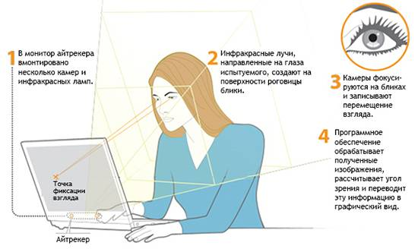
Юзабилити-тестирование
Айтрекинг – технология, которая отслеживает и записывает перемещение взгляда пользователя

Slide 53
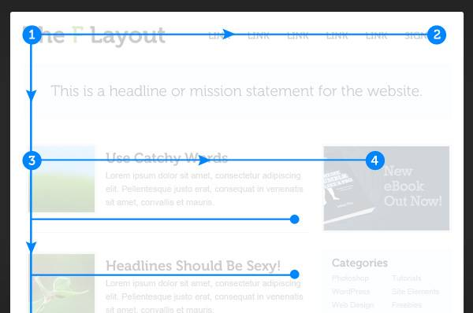
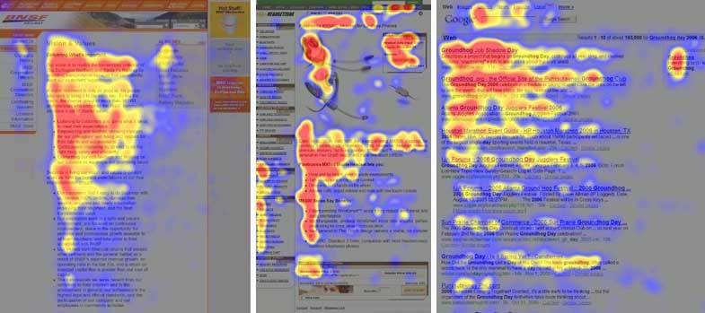
Юзабилити-тестирование
Взгляд движется по траектории, напоминающей букву F
Сначала взгляд двигается слева направо.
Затем возвращается назад и скользит вниз.
После этого снова направляется в правую сторону.
И, наконец, опускается в самый низ страницы.

Slide 54
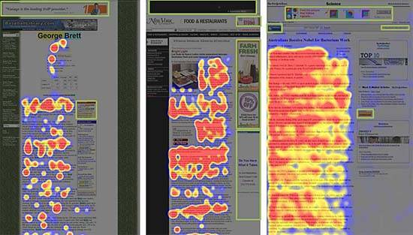
Юзабилити-тестирование
В большинстве случаев люди игнорируют рекламу

Slide 55
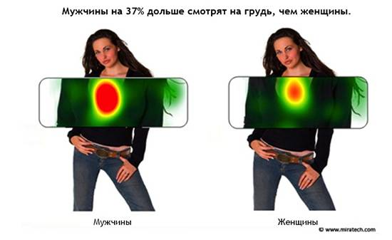
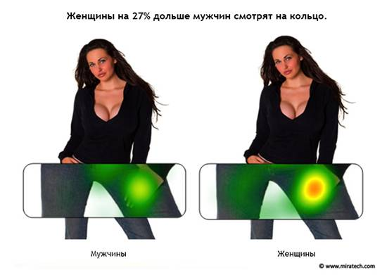
Юзабилити-тестирование
Мужчины смотрят на грудь, женщины на кольцо

Slide 56
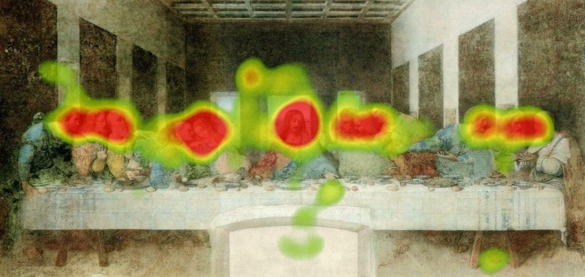
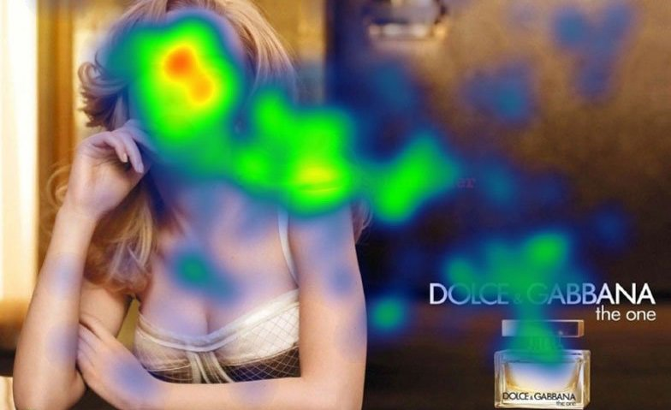
Юзабилити-тестирование

Slide 57
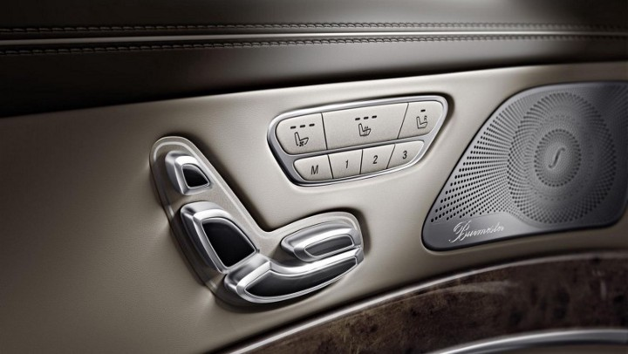
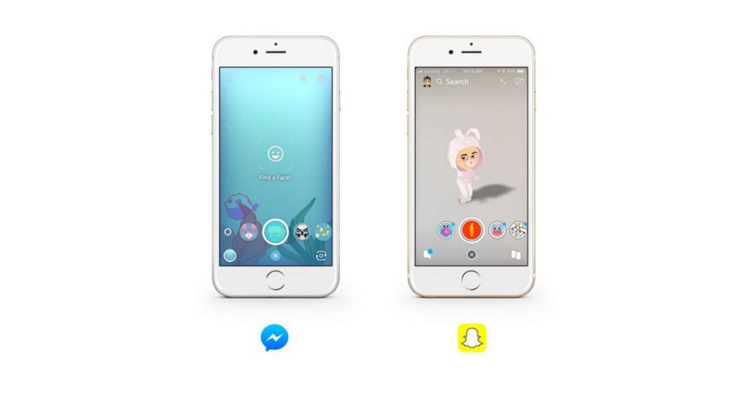
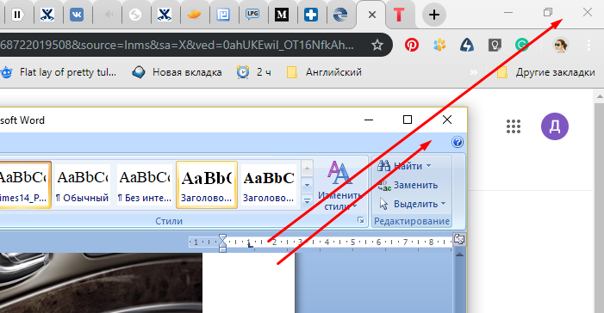
Ментальные модели

Slide 58
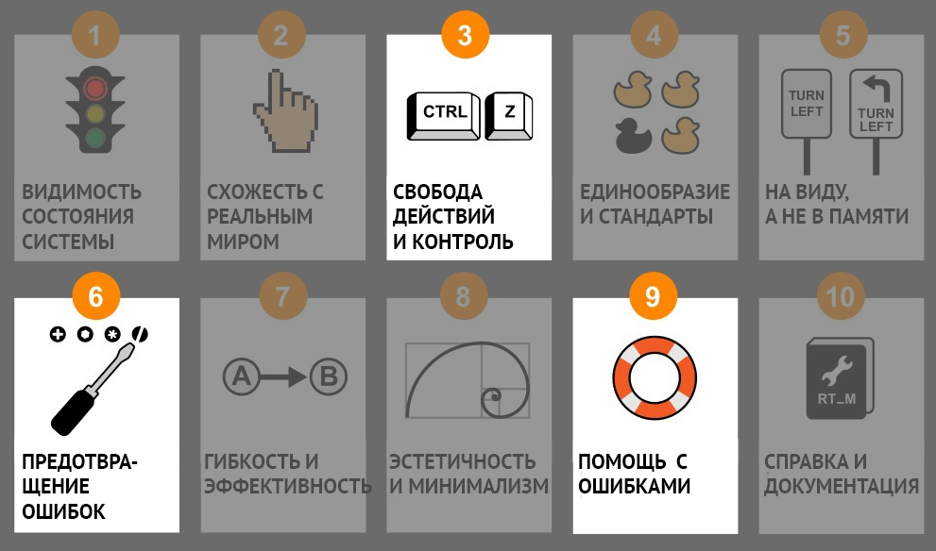
Ошибки

Slide 59
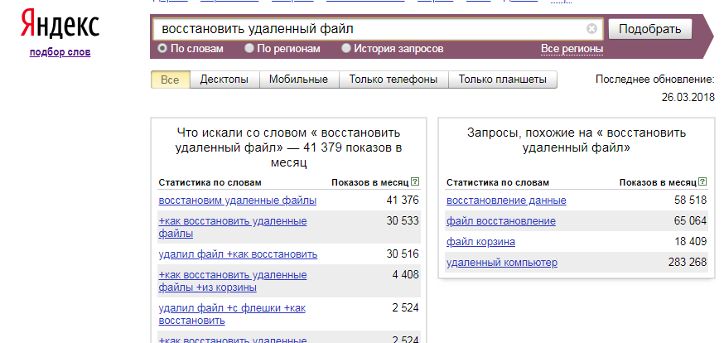
Ошибки. Свобода действий и контроль

Slide 60
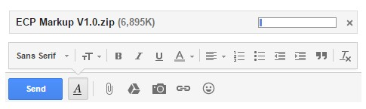

Ошибки. Свобода действий и контроль

Slide 61


Ошибки. Свобода действий и контроль

Slide 62

Ошибки. Свобода действий и контроль

Slide 63

Ошибки. Предотвращение ошибок
Способы предотвратить ошибки:
Устранить условия для ошибок.
Добавить подсказки.

Slide 64



Ошибки. Устранить условия ошибок

Slide 65


Ошибки. Добавить подсказки

Slide 66


Ошибки. Предугадать и исправлять

Slide 67


Ошибки. Предугадать и исправлять

Slide 68

Ошибки. Помощь с ошибками
Плохо. Вы задали элемент запрета разрешений. Элементы запрета имеют более высокий приоритет, чем элементы разрешения. Это означает, что пользователь, являющийся членом двух групп, одна из которых имеет разрешение, а другой это разрешение запрещено, не будет иметь это разрешения. Продолжить выполнение операции? Да / нет
Лучше. Вы добавили Виктора Васильева в группу «Читатели», и поэтому он не сможет редактировать статьи. Если это не то, чего вы хотели уберите его из группы

Slide 69



Ошибки. Не теряйте данные пользователя

Slide 70

Ошибки. Не перекладывайте на человека заботу о сохранении файлов

Slide 71


Информационная архитектура
Полезное ПО: mindmaster, xmind

Slide 72

Информационная архитектура

Slide 73


Архитектурный подход
Нисходящий
архитектурный подход
Восходящий
архитектурный подход

Slide 74




Информационная архитектура
Гибкая архитектура
Матричные, органические и линейные структуры

Slide 75
Гайдлайны
Правила и руководства по оформлению фирменного стиля
Human Interface Guidelines (https://developer.apple.com/design/human-interface-guidelines/)
Material Design (https://material.io/design/)
Microsoft Guidelines (https://docs.microsoft.com/ru-ru/windows/win32/uxguide/guidelines)
Контур-гайд (https://guides.kontur.ru/)
Альфабанк (https://digital.alfabank.ru/principles)

Slide 76

Гайдлайны. Human Interface Guidelines

Slide 77

Гайдлайны. Material Design

Slide 78

Гайдлайны. Microsoft Guidelines

Slide 79

Гайдлайны. Контур гайд

Slide 80

Гайдлайны. Контур гайд

Slide 81


Верстка

Slide 82


Верстка

Slide 83


Верстка

Slide 84

Верстка

Slide 85


Верстка. Выпадающий список

Slide 86


Верстка. Деревья

Slide 87


Верстка. Окна сообщений

Slide 88

Верстка. Поля ввода

Slide 89


Верстка. Списки

Slide 90


Верстка. Таблицы

Slide 91


Верстка. Кнопки

Slide 92


Верстка. Чекбоксы и радио-кнопки

Slide 93


Прототипирование

Slide 94

Прототипирование

Slide 95

Уровень детализации

Slide 96

Низкий уровень детализации
Форма входа
Ключевой сценарий

Slide 97

Высокий уровень детализации
Форма входа
Все сценарии

Slide 98





Используемое ПО
Figma
Invision
Sketch
Marvel
Axure

Slide 99
Use Case
Действующие лица: истец, страховая компания
Основной сценарий:
1. Истец представляет на рассмотрение заявление с обоснованием.
  1.1 Предоставленные данные не полны.
    1.1.1 Страховая компания запрашивает недостающую информацию.
    1.1.2 Истец предоставляет недостающую информацию.
2. Страховая компания проверяет законность страхового полиса истца.
  2.1 Полис истца недействителен.
    2.1.1 Страховая компания отклоняет заявление, извещает истца, документирует все действия и прекращает дело.
3. Страховая компания назначает агента для расследования страхового случая.
  3.1 На данный момент нет свободных агентов.
    3.1.1 Что в этом случае делает страховая компания?
4.Страховая компания проверяет, укладываются ли все детали в нормативы полиса.
  4.1 Обстоятельства аварии противоречат основным правилам полиса.
    4.1.1 Страховая компания отклоняет заявление, извещает истца, документирует все действия и прекращает дело.
  4.2 Обстоятельства аварии противоречат второстепенным правилам полиса.
    4.2.1 Страховая компания начинает переговоры с истцом относительно суммы платежа.
5. Страховая компания выплачивает истцу страховое возмещение и закрывает дело.

Slide 100
Use Case
Четыре стадии точности:
1. Действующие лица. Перечислите действующих лиц и каждую из их целей, которые будет обеспечивать система.
2. Краткое изложение варианта использования или основной сценарий.
Следование основному сценарию.
3. Условия отказа. Сначала необходимо занести все условия отказа, на следующем уровне детальная проработка.
4. Обработка отказа.
Алистер Коберн – Современные методы описания функциональных требований

Slide 101
Use Case. Распространенные ошибки
1. Отсутствует система
Вариант использования 1: Снять наличные со счета
Область действия: банкомат
Основное действующее лицо: клиент
1. Клиент вводит карточку и PIN.
2. Клиент вводит «снять деньги» и количество.
3. Клиент забирает наличные, карточку и квитанцию.
4. Клиент уходит.
Исправленный вариант использования 1: Снять наличные со счета
Область действия: банкомат
Основное действующее лицо: владелец счета
1. Клиент пропускает карточку для банкомата через считывающее устройство.
2. Банкомат считывает с карточки ID банка, номер счета, зашифрованный PIN, подтверждает ID банка и номер счета с помощью главной банковской системы.
2. Клиент вводит PIN. Банкомат сверяет его с зашифрованным PIN, считанным с карточки.
3. Клиент выбирает опцию «быстрое снятие наличных» и указывает сумму в купюрах по 5$.
4. Банкомат уведомляет главную банковскую систему о номере счета клиента, требуемой сумме и получает в ответ подтверждение и новый баланс.
5. Банкомат выдает деньги, карточку и квитанцию, показывающую новый баланс.
6. Банкомат регистрирует транзакцию.

Slide 102
Use Case. Распространенные ошибки
2. Отсутствует основное действующее лицо
Вариант использования 2: Снять наличные со счета
Область действия: банкомат
Основное действующее лицо: клиент
1. Получает карточку для банкомата и PIN.
2. Получает в качестве типа транзакции «снять деньги».
3. Получает требуемую сумму.
4. Удостоверяется, что на счете достаточно денег.
5. Выдает деньги, квитанцию, карточку.
6. Возвращается в исходное состояние.

Slide 103
Use Case. Распространенные ошибки
3. Слишком много деталей интерфейса пользователя
Вариант использования 2: Совершить покупку
Область действия: приложение для электронной торговли
Основное действующее лицо: клиент
1. Система устанавливает экран ввода ID и пароля.
2. Клиент вводит ID и пароль, щелкает по кнопке «ОК».
3. Система подтверждает ID и пароль, отображает персональные данные.
4. Клиент вводит имя и фамилию, номер дома, название улицы, города,…, и щелкает по кнопке «ОК».
5. Система подтверждает, что пользователь ей известен.
6. Система выводит список товаров, имеющихся в наличии.
7. Клиент щелкает по изображению товара, который хочет купить, вводит рядом с каждой картинкой количество, по окончании щелкает по кнопке «Готово».
8. Система удостоверяется с помощью системы управления складами, о том, что на складке есть достаточное количество требуемых товаров.
Исправленный вариант использования 2: Совершить покупку
Область действия: приложение для электронной торговли
Основное действующее лицо: клиент
1. Клиент регистрируется в системе с помощью ID и пароля.
2. Система подтверждает ID и пароль пользователя.
3. Клиент вводит, имя, адрес, номер телефона.
4. Система подтверждает, что пользователь ей известен.
5. Клиент указывает товар и его количество.
6. Система удостоверяется с помощью системы управления складами, что на складе есть достаточное количество требуемых товаров…и т.д.

Slide 104
Use Case. Распространенные ошибки
4. Очень низкие уровни цели
Исправленный вариант использования 2: Совершить покупку
Область действия: приложение для электронной торговли
Основное действующее лицо: клиент
1. Пользователь регистрируется в системе с помощью ID и пароля.
2. Система подтверждает ID и пароль.
3. Пользователь вводит имя.
4. Пользователь вводит адрес.
5. Пользователь вводит номер телефона.
6. Пользователь указывает товар.
7. Пользователь указывает количество.
8. Система подтверждает, что пользователь известен.
9. Система подключается к системе управления складами.
10. Система запрашивает у складской системы текущие уровни запасов.
11. Система управления складами возвращает текущие уровни запасов.
12. Система удостоверяется, что на складе есть достаточное количество требуемых товаров.

Slide 105
Use Case. Памятки для каждого варианта использования
Старайтесь, чтобы варианты использования были читабельными:
Старайтесь писать короче и ближе к делу. Длинные варианты использования ведут к длинному описанию требований, которое мало кому нравится читать.
Начните с вершины и создайте логически последовательный сюжет. На вершине будет стратегический вариант использования. От него будут ветвиться варианты использования уровня цели пользователя, подфункции.
Именуйте варианты использования с помощью коротких глагольных конструкций, объявляющих цель, которая должна быть достигнута.
Используйте полные предложения с глагольными конструкциями, которые описывают подлежащие выполнению подцели.
Обеспечьте, чтобы на каждом шаге действующее лицо и его намерение были четко определены.
Выделяйте условия отказа и старайтесь, чтобы действия по восстановлению были удобочитаемыми.
Для описания альтернативного поведения применяйте расширения, а не предложения, если в теле главного варианта использования.
Создавайте варианты использования расширения только в особых случаях.

Slide 106
Use Case. Памятки для каждого варианта использования
Только одна форма предложения:
Предложение в настоящем времени;
С глаголом в действительном залоге;
Описывающее, как действующее лицо успешно достигает цели, продвигающий весь процесс.
Не допускайте деталей графического пользовательского интерфейса в варианте использования. Убедитесь, что шаг, который Вы только что описали, фиксирует истинное намерение действующего лица, а не просто движения в рамках пользовательского интерфейса.
Два итога. Каждый вариант использования имеет два возможных итога. Успех и неудачу.
Убедитесь, что Вы имеете дело с неудачей каждого варианта использования.

Slide 107
Юзабилити-тестирование
Юзабилити-тестирование – это тестирование с привлечением пользователей
План юзабилити-тестирования:
Формирование набора тестируемых метрик на основе набора компонент.
Составление тест-кейсов на основе тестируемых метрик.
Тестирование приложения по тест-кейсами.
Анализ результатов тестирования.
Возможный набор тестируемых метрик:
Графическая информация.
Функциональные возможности.
Взаимодействия пользователя с системой.
Субъективная удовлетворенность пользователя.

Slide 108
Юзабилити-тестирование
Перечень метрик:
Информативность графической информации.
Время обновления графической информации.
Обратная связь и время отклика и т.д.
Атрибуты тест-кейса:
Уникальный идентификатор;
Выполняемая задача;
Проверяемые компоненты;
Ожидаемый результат;
Фактический результат.

Slide 109
Юзабилити-тестирование
МП МТС. Задача 1: Выполнить оценку расходов за март 2019 года
Ожидаемый результат: Пользователь выполнил один из трех альтернативных кейсов без грубых ошибок, однозначно определив назначение каждого элемента на экране: 1. Главная страница -> Расходы -> Календарь -> Выбрать период -> Выбор первой и последней даты месяца -> Готово. 1.1. Главная страница -> Расходы -> Заказать детализацию на email -> Календарь -> Выбрать период -> Выбор первой и последней даты месяца -> Ввод email адреса -> Заказать -> Готово. 2. Главная страница -> Меню -> Счета и оплата -> Контроль расходов -> Календарь -> Выбрать период -> Выбор первой и последней даты месяца -> Готово.
Фактический результат: 1. П1 выбрал 1 альтернативный кейс, без ошибок выполняя шаги 1-3. На этапе выбора периода не сразу понял, как именно нужно выбирать даты месяца. Тем не менее. Кейс был завершен. 2. П2 не распознал иконку календаря и оказался на 1.1 альтернативном кейсе, где период выбирается с помощью аналогичной иконки календаря. Поскольку других управляющих элементов на экране не оказалось, то пользователь перешел в календарь. Кейс был завершен, но с проблемами выбора периода детализации. 3. П3 выбрал 1 альтернативный кейс и без проблем выполнил оценку расходов за март 2019 года. 4. П4 выбрал 2 альтернативный кейс, без проблем его прошел, но у пользователя остались вопросы по поводу сроков отправки pdf файла. 5. П5 выбрал 1 альтернативный кейс и без проблем выполнил оценку расходов за март 2019 года.
№ | Наименование метрики | Вес | П1 | П2 | П3 | П4 | П5 | Итого
3.4 | Число непроизвольных ошибок пользователя, кол-во | 1 | 1 | 2 | 0 | 0 | 0 | 3
3.5 | Средне время выполнения задачи, с. | 1 | 42 | 108 | 30 | 42 | 25 | 49,4
3.7 | Простота сценариев, балл | 1 | 0,5 | 0,5 | 1 | 1 | 1 | 4
3.8 | Наличие законченных диалогов, балл | 1 | 1 | 1 | 1 | 1 | 1 | 5

